Slide 1
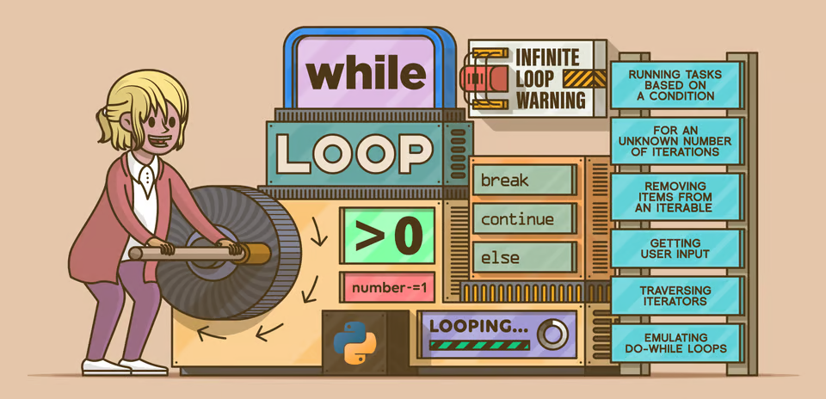
Estructuras repetitivas: While

Slide 2
Las estructuras repetitivas, permiten repetir una acción o un conjunto de acciones varias veces.

Slide 3
El uso del while permite ejecutar una sección de código mientras una condición determinada se cumpla.
Cuando se deje de cumplir, se saldrá del bucle y se continuará la ejecución normal.
Importante: dentro de las sentencias a repetir, por lo menos una tiene que hacer que la condición en algún momento sea falsa.
while condicion == True:
sentencias_a_repetir

Slide 4
Ejemplo de bucle while:

Slide 5
Contadores y Acumuladores

Slide 6
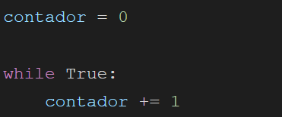
Contadores:
Un contador es una variable de tipo entero que durante el proceso o ejecución de un programa, va aumentando su valor progresivamente. Generalmente un contador va incrementando su valor en 1, pero puede ser un contador de 2 en 2, 3 en 3, etc.
(Contador de incremento unario)

Slide 7
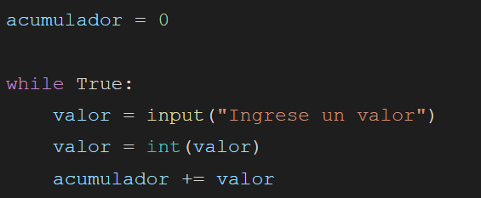
Acumuladores:
Un acumulador es una variable numérica (puede ser de tipo entero o real) que durante la ejecución de un programa va sumándose así misma valores contenidos en otras variables.

Slide 8
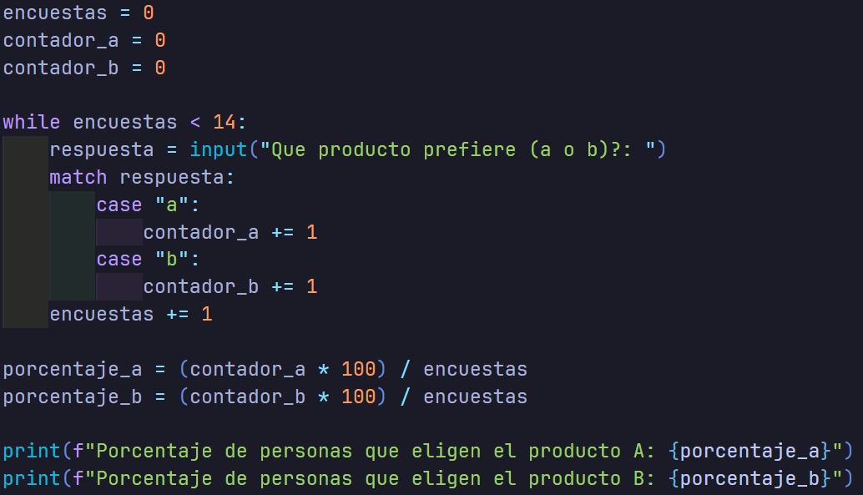
Porcentajes:
Empleando contadores podemos calcular porcentajes

Slide 9
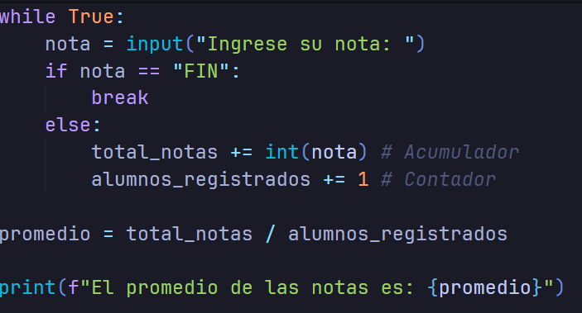
Promedios:
Combinando contadores y acumuladores podemos calcular promedios

Slide 10
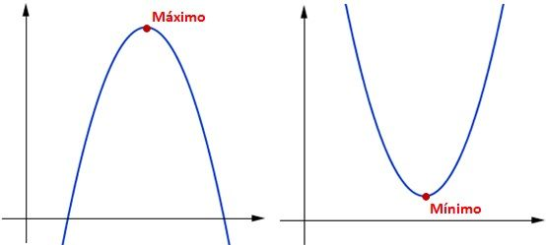
Máximos y mínimos:

Slide 11
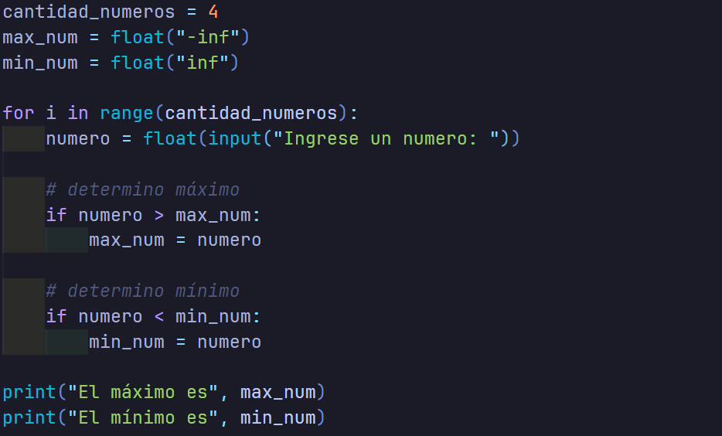
Máximos y mínimos:
Los máximos y mínimos son los valores más grandes o más chicos (respectivamente) en un conjunto de números.
Para determinarlos en Python podemos utilizar la siguiente estructura:

